Slide 1
Hyperfocale

Slide 2
Hyperfocale
Distance hyperfocale :
F² / Ouverture du diaphragme x Cercle de confusion
Le cercle de confusion c'est le diamètre minimum du flou, au niveau du capteur, pour qu'il soit visible par l'oeil humain
Pour le calcul je vous fait grâce des formules car elles sont variables selon les auteurs… En bref je vous dirais que c’est l’acuité visuelle de votre capteur….

Slide 3
Hyperfocale
S’utilise principalement en photo de paysage ou de reportage pour d’obtenir la plus grande zone de netteté que faire ce peut.
L’hyperfocale permet de savoir à partir de quelle distance il faut focusser pour que tout soit claire sur l’image
L'hyperfocale, est l’endroit ou faire la mise au point pour avoir une netteté optimale du plus proche à l’infini.
C’est l’endroit que votre collimateur doit visé pour que tout soit net du début à l’infini.
Bref c’est pour avoir la photo la plus nette que faire ce peut pour que le monde dise wow c’est beau...

Slide 4
Hyperfocale
En général, lors que vous faite votre mise au point, 30% de la zone de netteté se situe devant le point visé par le collimateur et le reste derrière. Attention ce n’est pas une règle absolu car variable selon les objectifs.
Certains auteurs disent que la zone de netteté égale à la moitié de la distance de votre sujet focussé cad si votre collimateur vise un objet se situant à 2.4 mètres, 1.2 mètres devant cet objet sera net et ce sera flou en avant de 1,2 mètre.

Slide 5
Hyperfocale
Jadis les échelles de profondeur de champ étaient sur les bagues d’objectifs. Il suffisait de placer le repère de l’infini sur le chiffre de l’ouverture et cela correspondait à l’hyperfocale…
Aujourd’hui pour trouver l’hyperfocale de votre appareil
Vous pouvez calculer manuellement avec la formule présentée au début…
Vous pouvez toujours trainer votre tableau Excel…
Aujourd’hui on trouve tout sur Internet et le mieux c’est d’avoir une application sur votre téléphone. DoFMaster est un site suggéré

Slide 6
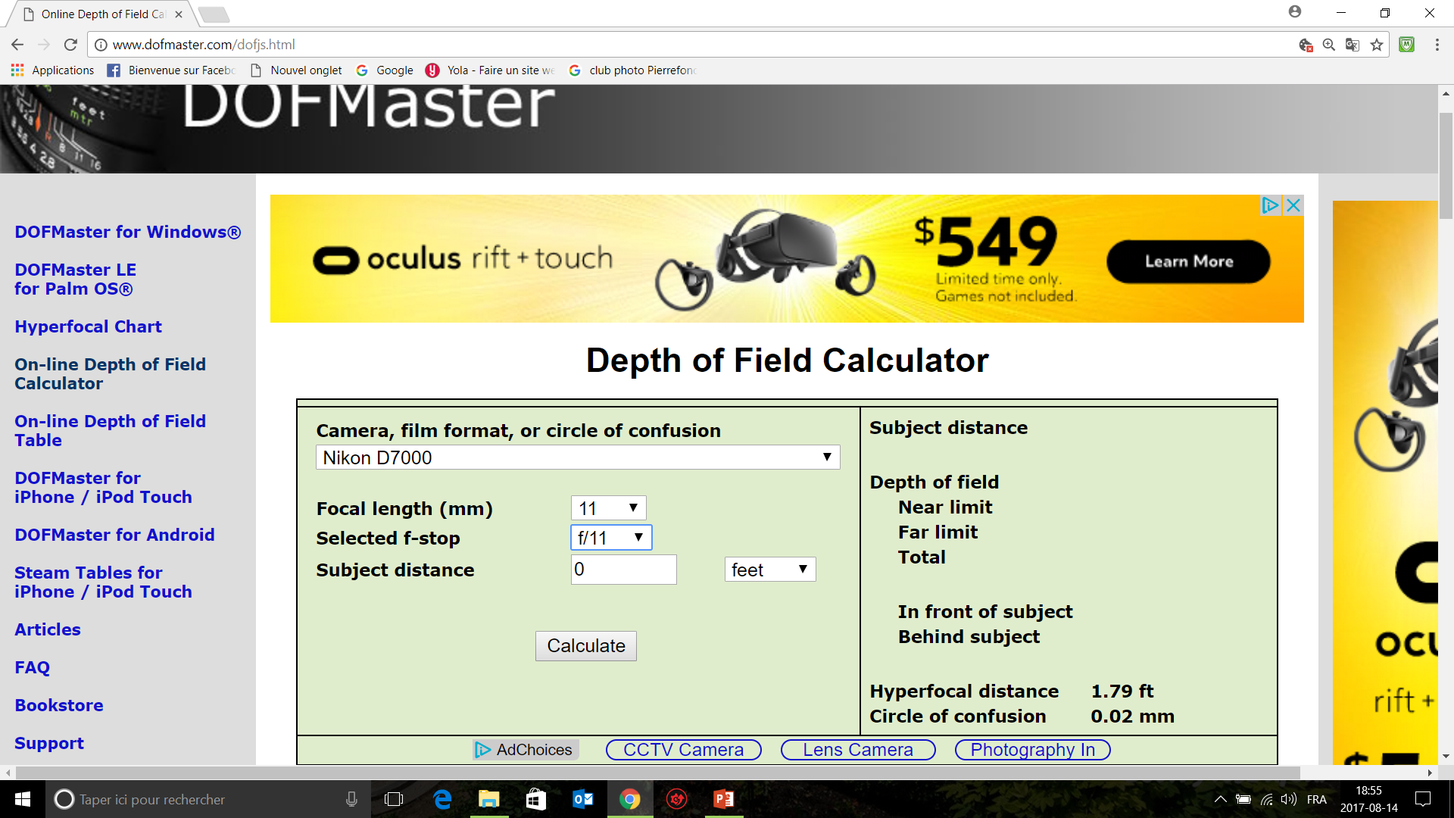
Hyperfocale

